Slide 1
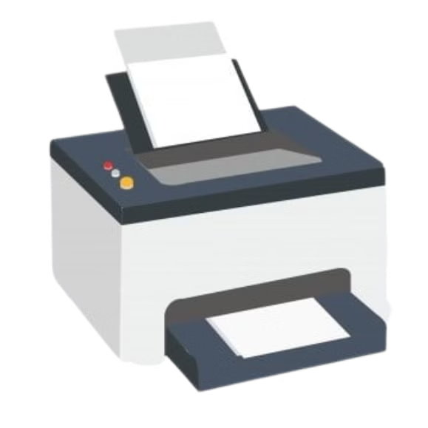


Tình hình an toàn lao động trong
sản xuất Máy In
Bản quyền thuộc An Toàn Nam Việt
Notes:
1

Slide 2
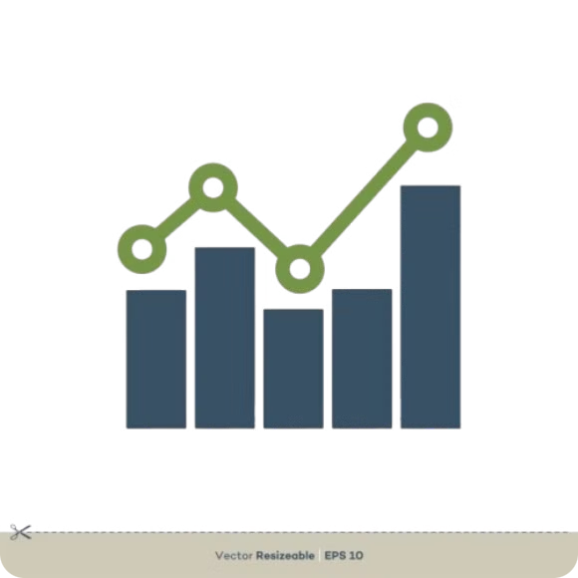
Tình hình tai nạn lao động
  Trong 6 tháng đầu năm 2024, trên toàn quốc xảy ra 3.201 vụ tai nạn lao động, làm 3.065 người bị nạn, trong đó 320 vụ chết người và 346 người chết.
2. Số vụ tai nạn lao động và số người chết giảm so với 6 tháng đầu năm 2023, tuy nhiên số người bị thương nặng tăng 3,32%.
Notes:
2

Slide 3
Một số vụ tai nạn lao động trong
nhà máy sản xuất máy in
Tai nạn do thiết bị hỏng hóc
Tai nạn do thiếu trang bị bảo hộ
Một công nhân bị thương nặng khi máy in công nghiệp lớn gặp sự cố kỹ thuật và đổ sập.
Một công nhân bị bỏng nặng do tiếp xúc với hóa chất khi không đeo găng tay và mặt nạ bảo hộ.
Sự cố do vi phạm quy trình an toàn
Tai nạn do làm việc quá giờ
Một công nhân bị kẹp tay vào máy ép do không tắt nguồn điện trước khi sửa chữa.
Một công nhân bị ngã từ trên cao do mệt mỏi sau nhiều giờ làm việc liên tục.
Notes:
3

Slide 4
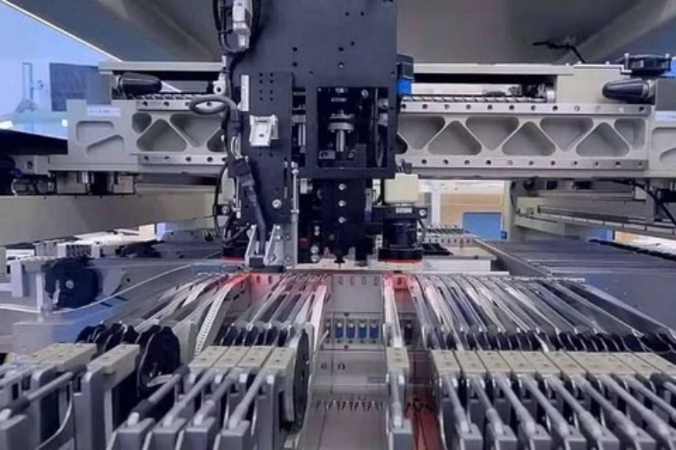


I. An toàn vệ sinh lao động trong gia công cơ khí
Công việc gia công cơ khí đòi hỏi độ chính xác cao,
sử dụng các công cụ cắt gọt và đúc khuôn.
Tai nạn phổ biến là do mảnh vụn kim loại bắn ra, tiếp xúc với
nhiệt độ cao, và lỗi kỹ thuật khi vận hành máy CNC.
Notes:
4

Slide 5

Biện pháp phòng tránh tai nạn trong gia công cơ khí
1
Huấn luyện an toàn lao động
Huấn luyện an toàn lao động cho công nhân, đặc biệt về sử dụng các công cụ cắt gọt và đúc khuôn.
2
Kiểm tra và bảo dưỡng định kỳ
Kiểm tra và bảo dưỡng định kỳ các thiết bị, máy móc để đảm bảo hoạt động an toàn.
3
Môi trường làm việc gọn gàng
Duy trì môi trường làm việc gọn gàng, sạch sẽ và đủ ánh sáng.
4
Trang bị đầy đủ bảo hộ
Trang bị đầy đủ các thiết bị bảo hộ cá nhân cho công nhân.
Notes:
5

Slide 6

II. An toàn vệ sinh lao động
trong chế tạo linh kiện điện tử
  Công việc chế tạo linh kiện điện tử đòi hỏi độ chính xác cao và tiếp xúc với hóa chất, nguy cơ điện giật.
  Tai nạn phổ biến là do tiếp xúc với hóa chất, điện giật, và lỗi kỹ thuật khi vận hành máy móc.
  Cần tuân thủ các quy định an toàn lao động nghiêm ngặt, đặc biệt về sử dụng thiết bị bảo hộ cá nhân.
Notes:
6

Slide 7
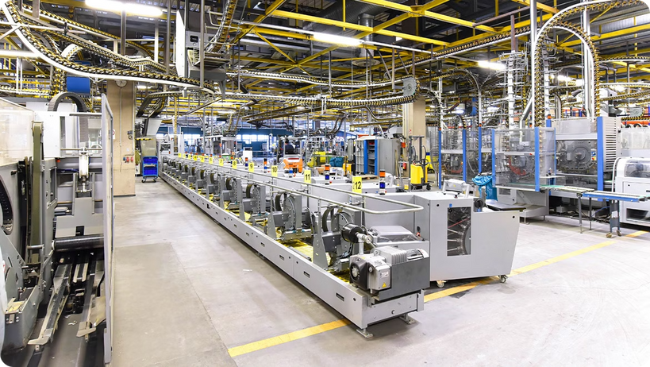
Biện pháp phòng tránh tai nạn trong chế tạo linh kiện điện tử
  Đào tạo và huấn luyện định kỳ cho công nhân về an toàn lao động, đặc biệt khi sử dụng các công cụ và hóa chất.
  Xây dựng và tuân thủ nghiêm ngặt các quy định an toàn lao động, trang bị đầy đủ thiết bị bảo hộ cá nhân.
Notes:
7

Slide 8
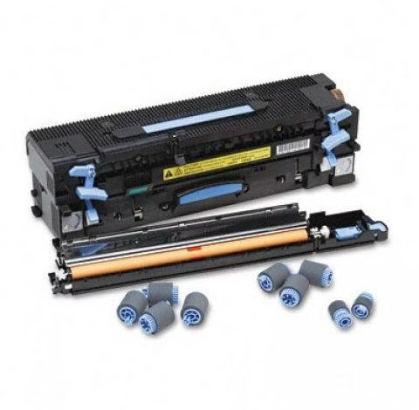
III. An toàn lao động khi lắp ráp cơ khí
1
Đặc điểm công việc
Lắp ráp khung và vỏ máy, kết nối các bộ phận cơ khí để tạo thành cấu trúc bền vững cho máy in
2
Các dạng tai nạn lao động
Chấn thương
Mắc các bệnh về xương khớp
3
Nguyên nhân
Không sử dụng đồ bảo hộ
Thiếu kỹ năng hoặc kiến thức
Sai tư thế
4
Biện pháp phòng tránh
Tuân thủ các biện pháp an toàn
Đào tạo nhân viên
Notes:
8

Slide 9
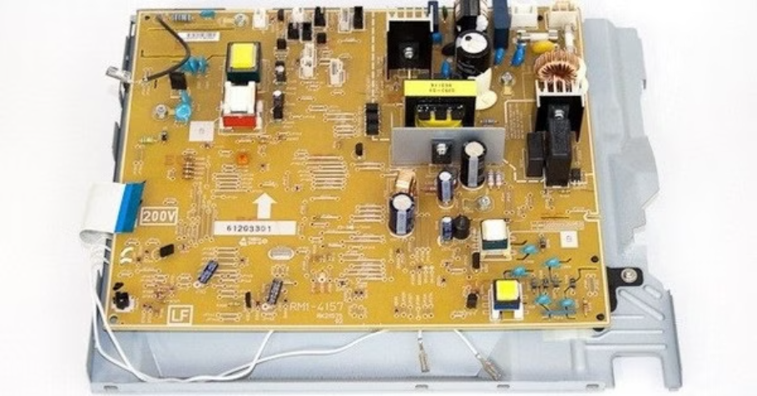
IV. An toàn vệ sinh lao động đối với nhân viên lắp ráp điện tử
Các dạng TNLD
Nguyên nhân
Biện pháp
Điện giật hoặc bỏng hàn
Thiếu đồ bảo hộ
Đào tạo nhân viên
vết cắt hoặc chấn thương tay
Môi trường làm việc chưa đảm bảo và tối ưu
Thiết bị bảo hộ
Cải thiện môi trường
Notes:
9

Slide 10
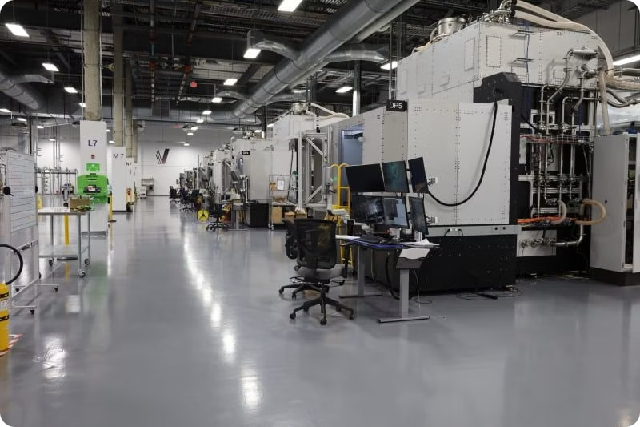
V. An toàn vệ sinh lao động đối với nhân viên kiểm tra chất lượng
1
Các dạng tai nạn
Chấn thương nghiêm trọng
Điện giật hoặc bỏng
2
Nguyên nhân
tiếp xúc với các bề mặt sắc nhọn hoặc kỹ thuật cao
không tuân thủ đúng quy trình an toàn
Lỗi kỹ thuật hoặc sự cố bất ngờ trong quá trình
3
Biện pháp
Tuân thủ các biện pháp an toàn
Sử dụng đúng công cụ và tuân thủ quy trình
Chú ý và chuẩn bị tâm lý cho trường hợp xảy ra sự cố
Notes:
10

Slide 11
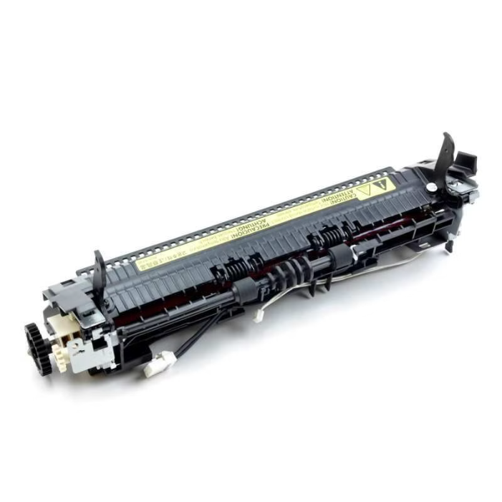
VI. An toàn vệ sinh lao động đối với nhân viên đóng gói sản phẩm
1
Các dạng tai nạn
2
Nguyên nhân
3
Biện pháp
Chấn thương lưng và cơ bắp
Sai kỹ thuật
Tuân thủ các biện pháp an toàn
Các bệnh về hô hấp
Không khí chứa nhiều bụi và keo dán
Tối ưu môi trường
Môi trường không đảm bảo
Huấn luyện ATLD
Notes:
11

Slide 12

Xử lý tình huống
1
2
3
4
Ngắt điện
Sơ cứu
Báo cáo
Điều tra
Ngay lập tức ngắt nguồn điện khi xảy ra tai nạn liên quan đến điện.
Tiến hành sơ cứu nhanh chóng và chính xác cho nạn nhân tại chỗ.
Thông báo ngay cho quản lý và đội ngũ y tế để được hỗ trợ kịp thời.
Tiến hành điều tra nguyên nhân và đề xuất biện pháp phòng ngừa trong
Notes:
12

Slide 13

Quy định chung
Huấn luyện an toàn lao động
Thiết bị bảo hộ
Tổ chức các khóa huấn luyện an toàn lao động định kỳ cho công nhân.
Cung cấp và đảm bảo sử dụng đúng các thiết bị bảo hộ cá nhân.
Bảo trì thiết bị
Môi trường
Thường xuyên kiểm tra và bảo dưỡng máy móc, thiết bị sản xuất.
Duy trì không gian làm việc sạch sẽ, thoáng mát và đủ ánh sáng.
Notes:
13

Slide 14

Tài liệu tham khảo
Bài kiểm tra an toàn lao động nhóm 3
  Trắc nghiệm an toàn lao động nhóm 3
Bảng báo giá huấn luyện ATLD
  Xem chi tiết
Tải về tài liệu (download)
  Download tài liệu huấn luyện an toàn lao động sản xuất máy in
Notes:
14

